Slide 1

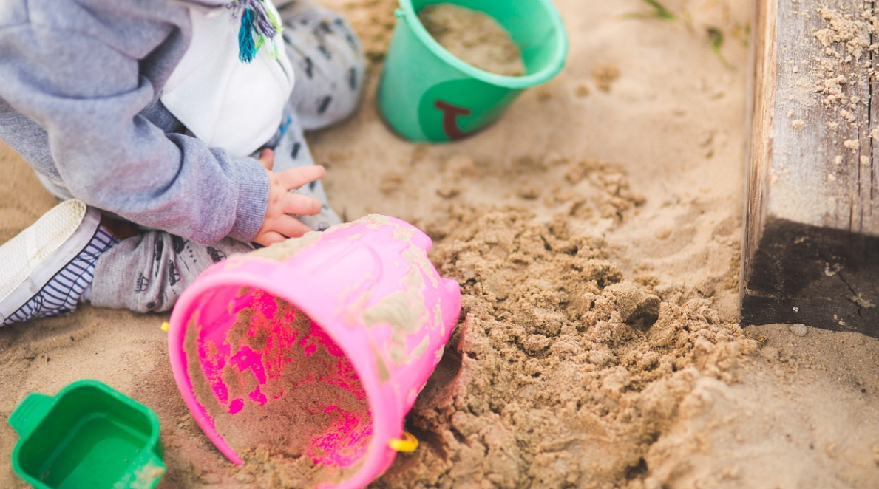
Voor de kleinsten: Manna speelhoek
Exodus 16: 14-15
De volgende ochtend regende het zachtjes. Toen het droog werd, was de grond in de woestijn bedekt met een dun wit laagje. Het leek net of het gevroren had. De Israëlieten zagen het, maar ze begrepen niet wat het was. ‘Wat is dat?’ zeiden ze tegen elkaar. Mozes zei: ‘Dat is het brood dat de Heer jullie te eten geeft.
Nodig
Een grote plastic bak
Zandbakvormpjes en schepjes of koekvormpjes
Acht delen bloem en een deel zonnebloemolie
Uitleg activiteit:
Meng de bloem met de zonnebloemolie tot er een kneedbaar poederig deeg ontstaat, je hebt manna gemaakt!
Doe het deeg in de bak en leg er vormpjes bij.
Kinderen kunnen het deeg kneden, broodjes en koekjes maken en met de vormpjes spelen.

